Slide 1
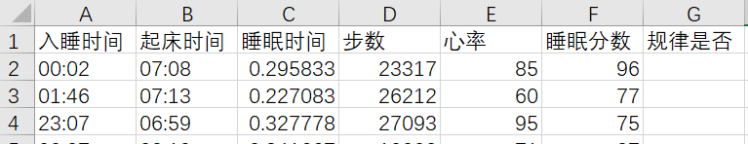

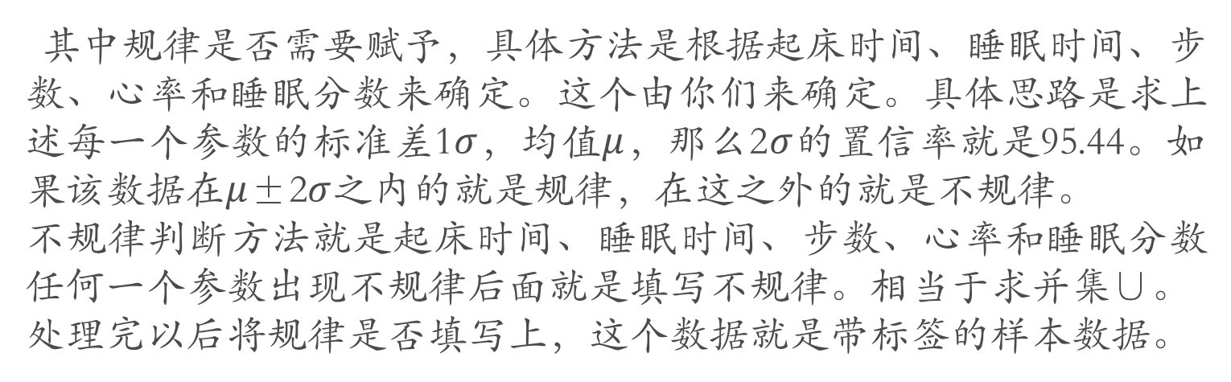
数据预处理（一共两个数据）不限软件
1 记录数据.xlsx
一共4500个数据，前1000为大一数据，后面每1000分别为大二，大三，大四。后面处理数据请将大一大二大三大四分开。最后500为大一大二大三大四都有的数据，用于协同训练。
其中规律是否需要赋予，具体方法是根据起床时间、睡眠时间、步数、心率和睡眠分数来确定。这个由你们来确定。具体思路是求上述每一个参数的标准差1$σ$，均值$μ$，那么2$σ$的置信率就是95.44。如果该数据在$μ$±2$σ$之内的就是规律，在这之外的就是不规律。
不规律判断方法就是起床时间、睡眠时间、步数、心率和睡眠分数任何一个参数出现不规律后面就是填写不规律。相当于求并集∪。
处理完以后将规律是否填写上，这个数据就是带标签的样本数据。
类似右图
则数据处理完成

Slide 2
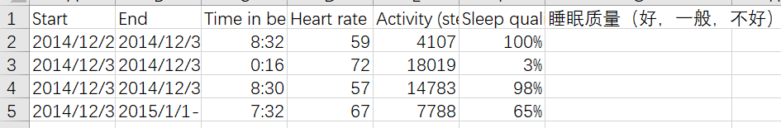
2 sleepdata.csv
这个数据集是网上公开的数据，如下图：
这个数据集要进行处理，把睡眠质量放在最后一列，那个睡眠质量分成三类，好，一般，不好，这个可以通过睡眠得分确定，比如80~100是好，60~79是一般，0~59是不好。然后对这个分类进行建模
门控模型函数的训练是 先用sleepdata中的数据，对他建立模型，输出结果为三类，从而实现利用模型对数据进行分类的逻辑，在具体训练门控函数时，我们先对这个sleep数据集进行建模，在模型稳定时记录它的参数和权重，然后把这个参数和权重用到门控函数新建立的模型中，这样的好处是门控模型的参数和权重不需要随机初始化

Slide 3
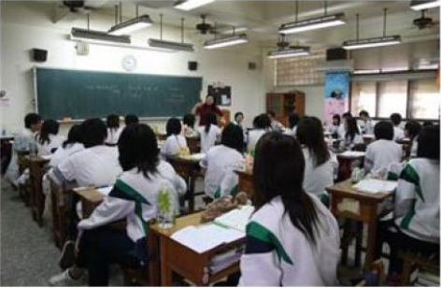
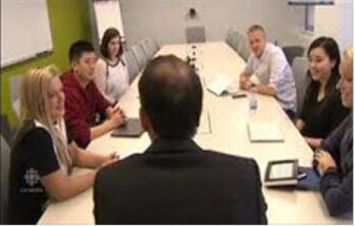
研究内容
Ⅱ 迁移学习
模型迁移
关系迁移：关注源域和目标域的样本之间的关系，把相似的关系进行迁移。
Notes:
拿老师与学生之间的关系做类比。一位老师通常在ta所教授的领域有着多年丰富的经验，在这些积累的基础上，老师们能够在课堂上教授给学生们该领域最简明扼要的内容。这个过程可以看做是老手与新手之间的“信息迁移”。

Slide 4
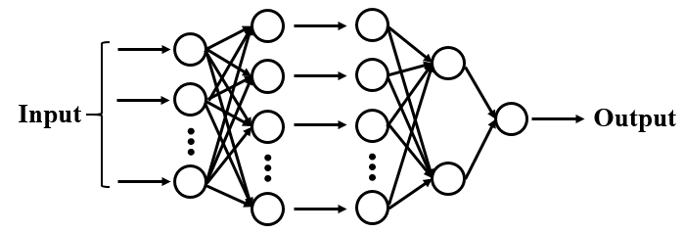
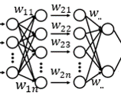








研究内容
Ⅱ 迁移学习
本文用到模型迁移的方法
模型迁移：把已经训练好的模型参数迁移到新的模型来帮助新模型训练。
Source Domain
$$w_{11}$$
$$w_{21}$$
$$w_{..}$$
$$w_{22}$$
w
Target Domain
$$w_{23}$$
$$w_{2n}$$
w
$$w_{1n}$$
$$w_{..}$$

Slide 5

研究内容
Ⅲ 群体建模
近年来，由多个个体组成的群体引起了许多学者的重视，他们试图从生物、统计物理、数学等方面来解释鸟群、鱼群、人群等生物群体在有限的环境信息和简单的规则下的一些共同特征。
Notes:
通过对志愿者

Slide 6

研究内容
实验设计
上下文
多专家模型
用到记录数据.xlsx生成的标签数据
大一
大二
大三
总数4000，大一大二大三大四各1000
大四

Slide 7
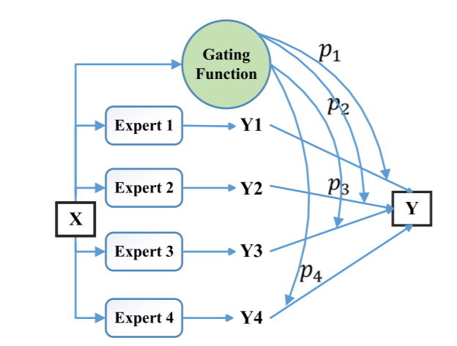
研究内容
实验设计
用到sleepdata.csv
要有对比实验，比如加多专家模型和不加，加迁移学习和不加，
X：进行分类预测的新数据
输出或者说是训练的结果Y就是规律或不规律
用到记录数据.xlsx

Slide 8
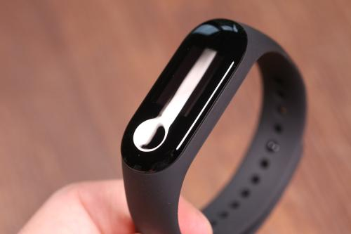
研究内容
数据收集
60名佩戴小米手环的志愿者
实验为期8周

Slide 9
研究内容
Ⅰ群体建模
特征选择^{[13-14]}
年级
性别
体重
步数
睡眠开始时间、结束时间
心率

Slide 10
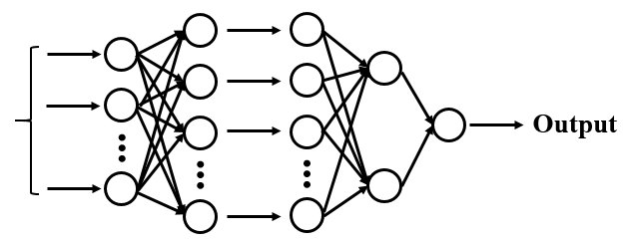




研究内容
模型训练
专家模型训练
每一个上下文建立相应的专家模型
使用神经网络进行训练
$$D_{1}$$
大一
$$D_{2}$$
大二
$$D_{3}$$
大三
$$D_{4}$$
总数4000，大一大二大三大四各1000
大四

Slide 11
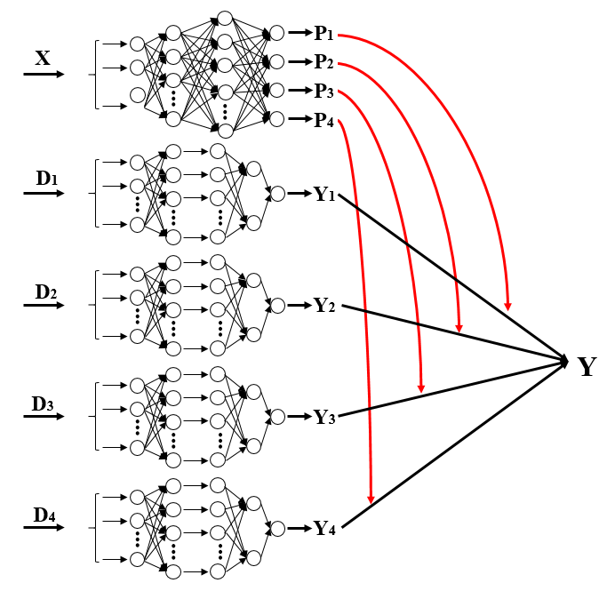
研究内容
门控模型函数的训练是 先用sleepdata中的数据，对他建立模型，输出结果为三类，从而实现利用模型对数据进行分类的逻辑，在具体训练门控函数时，我们先对这个sleep数据集进行建模，在模型稳定时记录它的参数和权重，然后把这个参数和权重用到门控函数新建立的模型中，这样的好处是门控模型的参数和权重不需要随机初始化
模型训练
通过迁移学习训练门控函数
使用迁移学习
对公开数据集sleepdata^{[17]}进行预训练，然后将训练好的模型去掉输入和输出层，训练门控。
x
x
x
x
x
冻结

Slide 12
研究内容
模型训练
门控模型训练
已经训练好的专 家模型进行辅助
冻结各专家模型中的参数
x
x
x
x
x
冻结

Slide 13
研究内容
模型训练
专家模型和门控模型融合
各专家模型参数解冻
专家模型和门控函数一起训练
Data
用到sleepdata.csv 最后500个数据

Slide 14
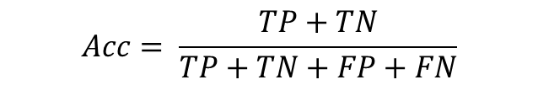

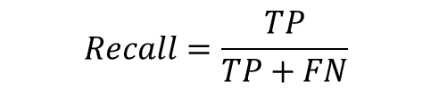
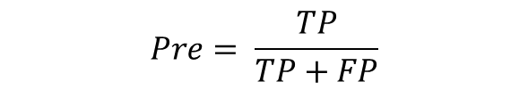
研究内容
模型评估
评估指标
准确率
$$Acc= \frac{TP+TN}{TP+TN+FP+FN}$$
精确率
$$Pre= \frac{TP}{TP+FP}$$
召回率
$$Recall=\frac{TP}{TP+FN}$$
F1值
F1 = $\frac{2∙TP}{TP+FN+FP}$ $=\frac{2∙Precision ∙Recall}{TP+FN+FP}$
 |  | predicted
 |  | 规律 | 不规律
Actual class | 规律 | TP | FN
 | 不规律 | FP | TN

Slide 15
首先训练四个专家模型，用到大一大二大三大四的数据，验证准确率也是用这个
然后训练门控函数，门控模型函数的训练是 先用sleepdata中的数据，对他建立模型，输出结果为三类，从而实现利用模型对数据进行分类的逻辑，在具体训练门控函数时，我们先对这个sleep数据集进行建模，在模型稳定时记录它的参数和权重，然后把这个参数和权重用到门控函数新建立的模型中，这样的好处是门控模型的参数和权重不需要随机初始化
这两部分别训练好后，一起训练它俩，也就是协同训练，用4000.～ 4500的数据

